Slide 1
Региональный банк задания по формированию ФГ
Панарина Лариса Юрьевна, проректор по научной работе ГАУ ДПО СО ИРО

Slide 2
Процент выполнения заданий по функциональной грамотности в рамках ВПР в 2023 году
Группы участников | БИО_8 | ГЕО_6 | ГЕО_7 | ГЕО_7 | ИСТ_11 | МА_4 | МА_4 | МА_8 | МА_8 | ОБЩ_6 | ОБЩ_6 | ОБЩ_7 | РУ_4 | РУ_6 | РУ_7 | РУ_7 | РУ_8 | ХИМ_8 | ХИМ_8 | ХИМ_11
Задание | 8.1 | 3.3 | 7.1 | 7.2 | 3 | 9.1 | 9.2 | 16.1 | 16.2 | 3.1 | 3.2 | 3.1 | 8 | 11 | 11.1 | 11.2 | 8 | 5.1 | 5.2 | 14
Самарская область 2022 |  |  |  |  |  | 55,7 | 44,93 | 58,98 | 43,55 |  |  |  |  |  |  | 42,17 | 58,38 | 55,6 | 39,68 | 61,28
Самарская область 2023 | 70,52 | 70,08 | 80,53 | 71,48 | 77,98 | 58,39 | 47,76 | 59,65 | 41,12 | 76,25 | 70,14 | 79,06 | 72,25 | 65,51 | 62,07 | 42,37 | 59,87 | 59,31 | 45,94 | 56,52
г.о.Тольятти | 65,74 | 71,26 | 84,79 | 76,06 | 78,57 | 58,58 | 47,00 | 59,47 | 40,05 | 78,70 | 72,02 | 81,47 | 72,75 | 64,76 | 71,33 | 55,46 | 58,59 | 57,35 | 43,07 | 44,29
г.о.Самара | 70,32 | 71,22 | 78,40 | 68,91 | 77,56 | 59,87 | 49,23 | 59,49 | 42,15 | 75,91 | 66,88 | 78,30 | 71,47 | 66,06 | 71,67 | 55,65 | 60,54 | 65,75 | 52,83 | 58,12
Центральное ТУ | 79,82 | 66,76 | 79,95 | 71,93 | 73,38 | 53,43 | 41,04 | 55,63 | 34,09 | 75,84 | 63,77 | 78,83 | 66,11 | 58,93 | 67,36 | 50,53 | 55,36 | 56,76 | 39,04 | 83,34
Отрадненское ТУ | 68,75 | 69,38 | 79,40 | 65,31 | 80,13 | 46,18 | 36,56 | 61,01 | 40,27 | 71,35 | 64,83 | 81,66 | 73,00 | 63,39 | 76,68 | 54,50 | 57,97 | 60,37 | 47,83 | 38,89
Поволжское ТУ | 70,35 | 59,02 | 77,16 | 78,81 | 79,62 | 51,89 | 40,90 | 56,01 | 35,68 | 74,67 | 71,33 | 73,60 | 66,78 | 66,48 | 68,68 | 52,73 | 61,27 | 51,70 | 39,32 | 54,57
Юго-Восточное ТУ | 80,71 | 73,82 | 79,83 | 75,13 | 77,95 | 66,66 | 57,00 | 68,41 | 51,91 | 76,13 | 76,69 | 77,23 | 73,10 | 68,74 | 78,35 | 59,75 | 73,79 | 76,15 | 67,82 | 87,50
Юго-Западное ТУ | 68,84 | 73,95 | 78,83 | 69,34 | 76,82 | 46,07 | 36,95 | 53,12 | 32,59 | 75,94 | 71,56 | 78,66 | 67,73 | 60,48 | 74,60 | 54,72 | 54,88 | 50,52 | 30,60 | 41,51
Северо-Западное ТУ | 90,16 | 76,14 | 83,97 | 66,79 | 79,81 | 58,47 | 51,60 | 64,25 | 46,05 | 75,60 | 73,27 | 77,49 | 67,00 | 66,77 | 68,75 | 51,13 | 59,44 | 50,96 | 31,56 | 66,67
Северо-Восточное ТУ | 61,11 | 71,93 | 86,65 | 71,73 | 81,01 | 56,20 | 46,79 | 54,75 | 41,24 | 74,58 | 65,72 | 75,31 | 68,19 | 67,00 | 64,49 | 51,76 | 62,00 | 61,92 | 48,37 | 60,81
Северное ТУ | 67,65 | 67,61 | 81,62 | 67,02 | 89,23 | 50,78 | 40,04 | 59,70 | 45,57 | 81,03 | 69,89 | 83,63 | 70,57 | 68,29 | 75,55 | 60,22 | 55,90 | 61,21 | 35,73 | 73,33
Западное ТУ | 67,58 | 65,72 | 80,32 | 72,02 | 78,16 | 59,59 | 48,82 | 60,61 | 41,02 | 73,97 | 73,97 | 76,30 | 74,96 | 72,91 | 77,19 | 62,11 | 65,92 | 55,45 | 39,78 | 34,83
Кинельское ТУ | 80,77 | 75,70 | 81,27 | 65,08 | 77,84 | 50,41 | 42,66 | 53,97 | 38,38 | 74,13 | 68,78 | 79,83 | 74,09 | 65,24 | 65,45 | 49,41 | 54,39 | 57,21 | 46,41 | 50,00
Южное ТУ | 54,55 | 73,07 | 78,21 | 69,30 | 85,49 | 48,44 | 40,58 | 41,88 | 36,10 | 77,01 | 65,10 | 82,18 | 59,14 | 55,14 | 73,80 | 55,06 | 54,87 | 53,48 | 36,17 | нет
Значение показателя 27 «Функциональная грамотность» в мотивирующем мониторинге регионов только для удержания позиции в рейтинге должно составлять более 60,5% !

Slide 3
Достижение планируемых результатов в рамках ВПР в 2023 году (в заданиях с долей справившихся ниже 50%)
Учебный предмет, год обучения | № | Достижение планируемых результатов
МА_4 | 9.2 | Овладение основами логического и алгоритмического мышления. Интерпретировать информацию, полученную при проведении несложных исследований (объяснять, сравнивать и обобщать данные, делать выводы и прогнозы)
МА_8 | 16.2 | Развитие умения использовать функционально графические представления для описания реальных зависимостей. Представлять данные в виде таблиц, диаграмм, графиков / иллюстрировать с помощью графика реальную зависимость или процесс по их характеристикам
РУ_7 | 11.1 | Адекватно понимать и интерпретировать прочитанный текст, находить в тексте информацию (ключевые слова и словосочетания) в подтверждение своего ответа на вопрос, строить речевое высказывание в письменной форме с учетом норм построения предложения и словоупотребления
ХИМ_8 | 5.2 | Использовать приобретенные знания для экологически грамотного поведения в окружающей среде; объективно оценивать информацию о веществах и химических процессах; осознавать значение теоретических знаний по химии для практической деятельности человека; понимать необходимость соблюдения предписаний, предлагаемых в инструкциях по использованию лекарств, средств бытовой химии и др.

Slide 4
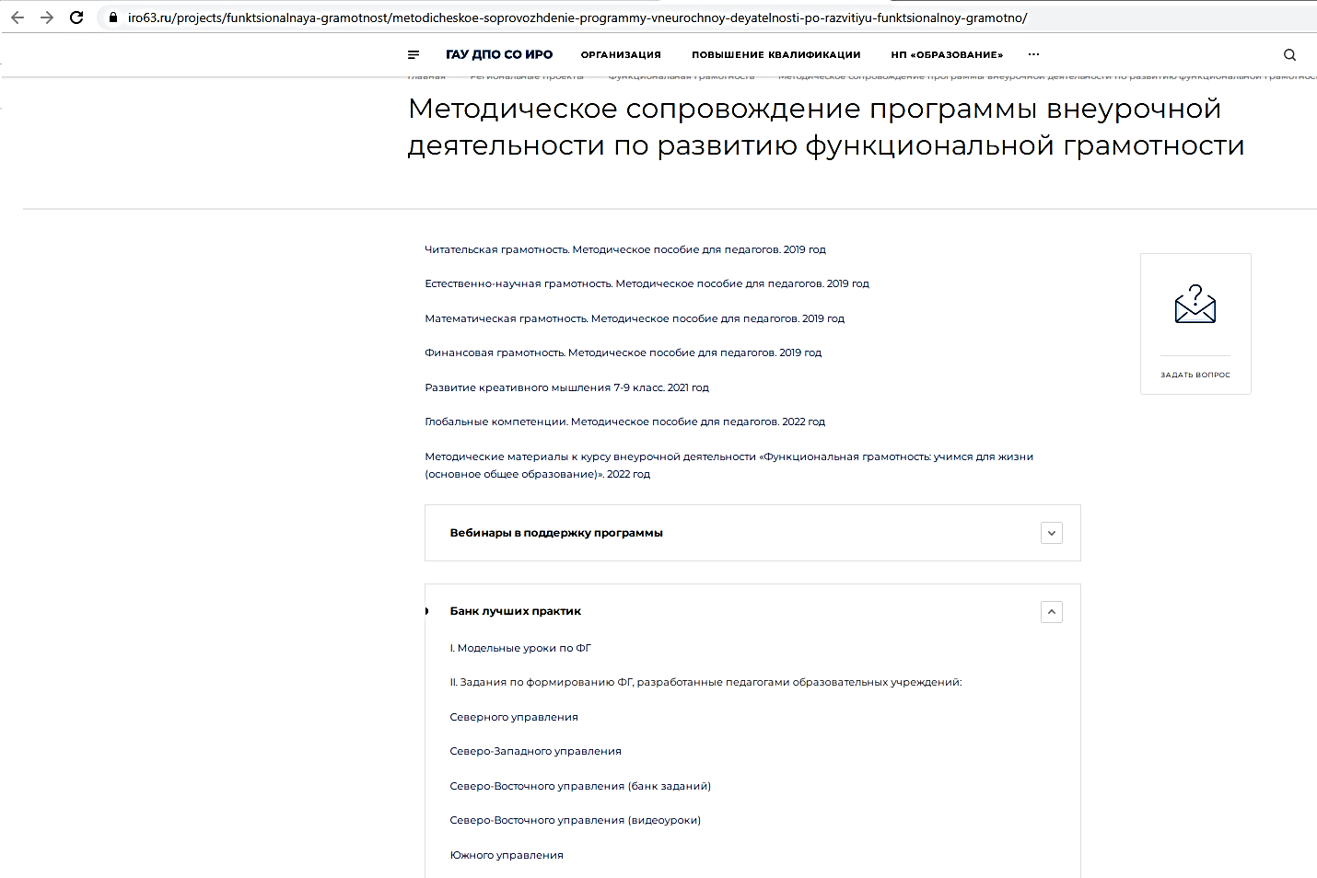
Использование банка заданий для формирования умений применять полученные знания в практических ситуациях
Банк заданий
по состоянию на 01.09.2023
Задания, разработанные педагогами ОО, были представлены в разрезе ТУ (не структурированы по видам ФГ)

Slide 5
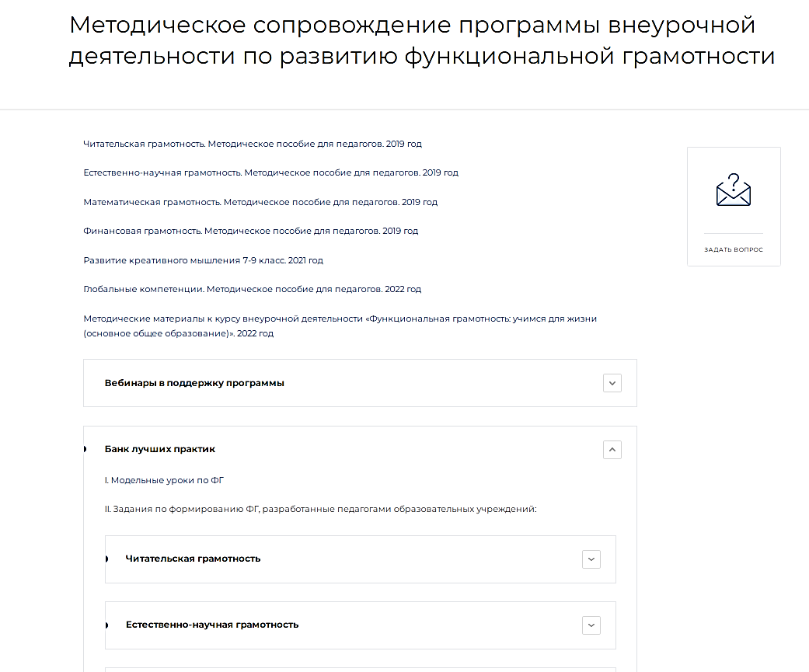
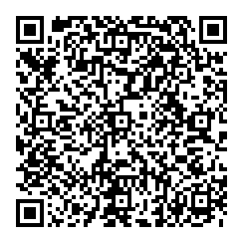
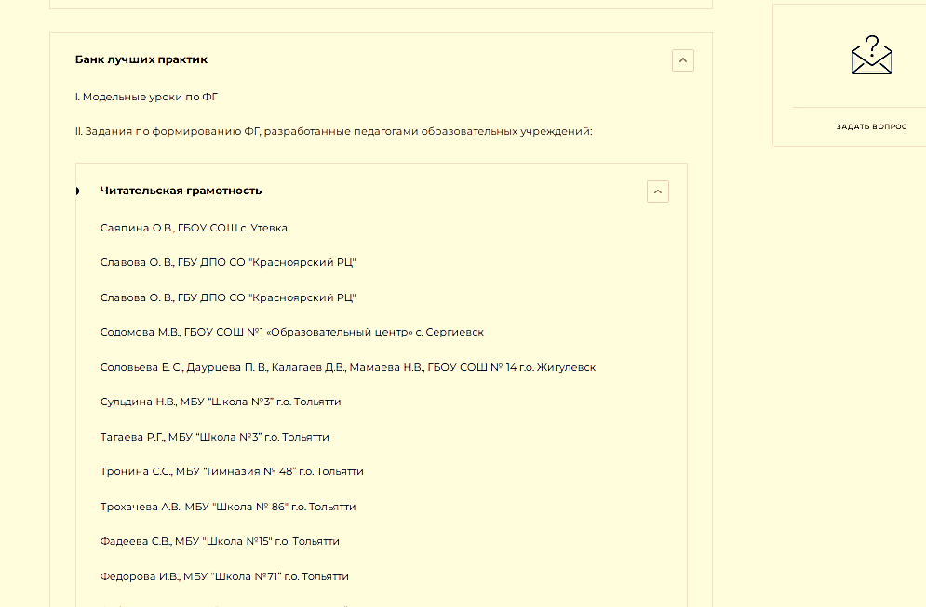
Использование банка заданий для формирования умений применять полученные знания в практических ситуациях
https://clck.ru/am377
Банк заданий
по состоянию на 05.02.2024
Задания, разработанные педагогами ОО, представлены по всем видам ФГ

Slide 6
Задачи
МИНИСТЕРСТВО ОБРАЗОВАНИЯ И НАУКИ САМАРСКОЙ ОБЛАСТИ
1. Руководителям ТУ, ДО довести до сведения подведомственных ОО информацию об адресе размещения (ссылке) обновленного регионального Банка данных по формированию функциональной грамотности обучающихся.
Срок: 12.02.2024
2. Руководителям РЦ, ЦИТ, ЦРО рекомендовать к использованию материалы регионального Банка заданий по формированию функциональной грамотности обучающихся в работе педагогов ОО.
Срок: 31.05.2024, 31.12.2024

